Slide 1


Запознаване с TCP,IP и сокети
Национална програма
"Обучение за ИТ умения и кариера"
https://it-kariera.mon.bg/e-learning/
Министерството на образованието и науката
https://www.mon.bg
Как работи Интернет?

Slide 2
Съдържание
Въведение в интернет
Как работи Интернет?
Изпращане и получаване на информация
Интернет протокол
Надеждност и TCP
OSI Модела
Мрежов хардуер
Бъдещето на Интернет

Slide 3

Въведение в Интернет

Slide 4
История
Започва с развитието на електронните компютри през 50-те години
Мрежите за обмен на данни са разработени в края на 60-те години
Интернет протоколът е разработен през 70-те години
През 80-те години в CERN Тим Бърнърс-Ли създава World Wide Web - първият уебсайт, свързващ документите с хипертекст в информационна система, достъпна от всеки възел в мрежата

Slide 5
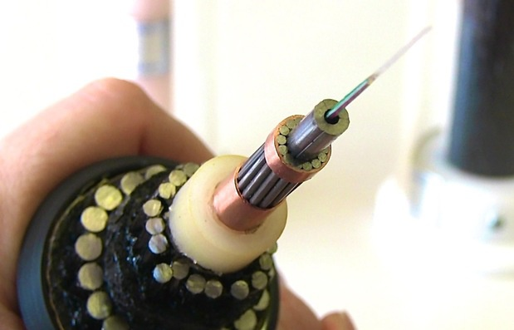
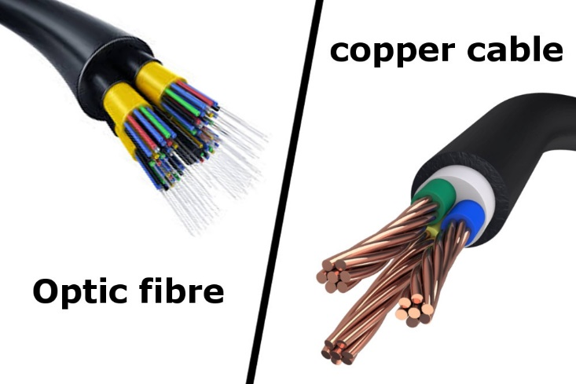
Въведение в Интернет [1/2]
И така, какво е Интернет?
Мрежови устройства
Трасета от кабели, прекарани под земята или през океана
Данни, предавани по кабел (оптичен или меден), чрез сателитна връзка, клетъчна мрежа или друга медия

Slide 6
Въведение в Интернет [2/2]
Интернет доставчиците имат достъп до такива трасета
Косвено се свързваме с тях чрез интернет доставчици
Интернет е мрежа от мрежи
Свързва милиарди устройства по целия свят

Slide 7
Какво е мрежа?
Група от две или повече устройства, които могат да комуникират
Състои се от множество различни компютърни системи, свързани чрез физически и / или безжични връзки
Мащабът може да варира от един компютър, споделящ основни периферни устройства, до масивни центрове за данни, разположени по целия свят

Slide 8


Мрежи и Интернет
Интернет е изграден от стотици хиляди мрежи и милиарди компютри и устройства, свързани физически
Тези различни системи се свързват помежду си, общуват с всички други и работят заедно на база стандарти за пренос на данни

Slide 9

Как работи Интернет?

Slide 10


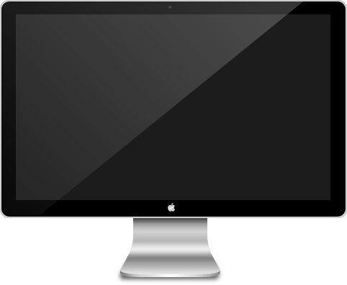
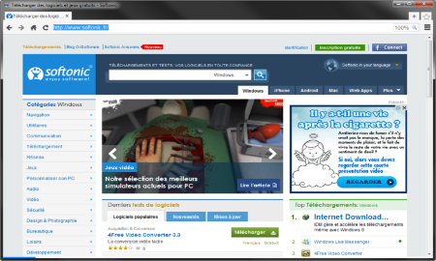





Работен модел на уеб сървър
Уеб клиент
Уеб сървър
Технология
Заявка
Отговор
Уеб ресурси
БД
HTML, PDF, JPG…

Slide 11
Важни определения
За да разберем как работи Интернет, първо трябва да се запознаем с няколко определения
Какво е?
Сървър и Клиент
Мрежов протокол
Обяснение и примери
Пакети
TCP срещу UDP

Slide 12
Сървъри и клиенти
Всички устройства в Интернет са или сървъри, или клиенти, или и двете
Сървърите са устройствата, които предоставят услуги на други машини
Клиенти са устройствата, които се използват за свързване към тези услуги

Slide 13
Мрежов протокол
Набор от правила и стандарти, които позволяват комуникация между мрежовите устройства
Мрежовите протоколи включват механизми за идентифициране на устройствата и осъществяване на връзка помежду си
Пример за стандартни мрежови протоколи:
TCP, UDP, IP, ARP
HTTP, FTP, TFTP, SMPT, SSH

Slide 14
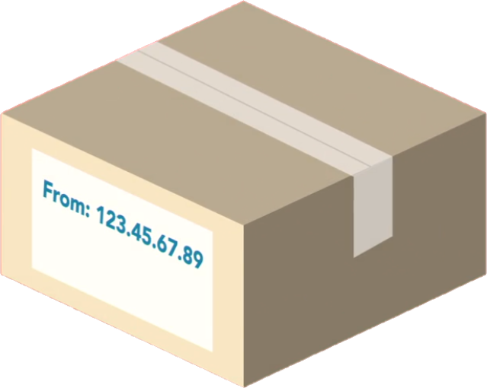
Пакети
Изпращане и получаване на информация

Slide 15
Пакети [1/2]
Всичко, което е създадено на компютър, се съхранява като цифрова информация – 0 и 1 (битове)
Тези данни трябва да могат да се предават между устройства в Интернет
Всяко съобщение, файл или поток от информация се разбива на малки парчета, наречени пакети
Когато пакетите се изпращат в Интернет, те обикновено пътуват в мрежата по едно и също трасе
Има ситуации в които се налага трасето да бъде променено, за да може пакетите да достигнат до дестинацията си

Slide 16
Пакети [2/2]
Всеки пакет съдържа заглавна част, наречена header и секция с данните, които пренася
Заглавната част съдържа информация за:
Откъде идва
Къде отива
Колко голям е пакета:
Така се знае, че пакетът е пълен
Всички пакети в съобщението са с еднакъв размер
Колко пакета има в съобщението

Slide 17
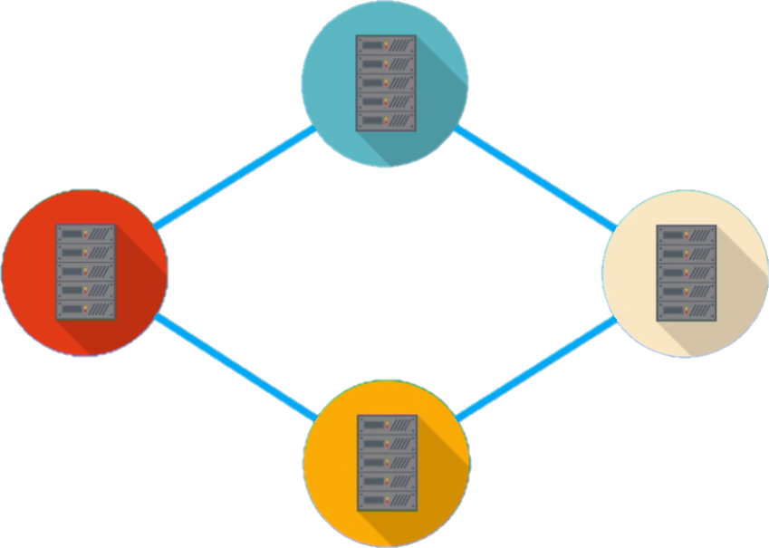
Пътуване на пакетите в Мрежата

Slide 18
Интернет протоколи
216.58.214.46
www.google.com
IPv4, IPv6 и DNS

Slide 19


Интернет протокол
Един от най-важните протоколи, използвани в интернет комуникацията, е Интернет протоколът (IP)
Всички устройства в Интернет имат адреси
Те се наричат IP адреси
IP адресът е уникален за всеки компютър или устройство в края на мрежата
IP Address:
192.168.10.5
IP Address:
192.168.0.1

Slide 20
IP Адрес
IP адресът има много части, организирани в йерархия
Тази версия на IP адресиране се нарича IPv4
Предоставя повече от 4 милиарда 32 бита уникални адреси
192.168.14.120

Slide 21
IPv4
IPv4 е последователност от четири, трицифрени числа, разделени от точка
Всяко число може да бъде число от нула до 255
IPv4 не е достатъчен за всички мрежови устройства, свързани към интернет
През 1995 г. е създадена нова версия на интернет протокола, наречена IPv6

Slide 22
IPv6
IPV6 използва 128 бита - 340 ундециллиона уникални адреси
Това е повече от атомите на повърхността на Земята
Тези 128 бита са организирани в осем 16-битови части
Всеки 16-битов блок се преобразува в шестнадесетичен и се разделя с двоеточие
Това е пълен IPV6 адрес:
3FFE:F200:0234:AB00:0123:4567:8901:ABCD

Slide 23
Какво е DNS?
Името на домейн начин за адресация на устройства, работеща с текст, вместо IP адрес
Всеки домейн има конфигурирана връзка с IP адреси, като списъка със съответствията формира база от данни, чрез която се осъществява адресация на системи в Интернет
Когато име на домейн бъде въведено в браузъра, се отправя заявка към система, наречена DNS сървър (сървър на имена на домейни)
Този сървър съдържа списък с имена на домейни и техните съвпадащи IP адреси

Slide 24




Пример за DNS
request
IP Address | Domains
216.58.214.46 | Google.com
104.20.119.17 | mon.bg
https://google.com
(216.58.214.46)
response

Slide 25
TCP
TCP

Slide 26
Надеждност
Когато пакетите се предават от едно място на друго, те могат да поемат различни пътища
Когато пристигат на дестинацията си, някои от тях са с грешки от преноса, други са изгубени по трасето и се трябва да бъдат изпратени отново
Затова след пристигане на всички пакети, съобщението трябва да бъде преразгледано и конструирано от пристигналите пакети в правилна последователност
TCP прави точно това

Slide 27
TCP [1/2]
Използва процес, при който разглежда всички пакети в съобщение и ги проверява
Използвайки информацията в header-а на всеки пакет, който знае :
Колко са
Колко големи трябва да бъдат
Каква е последователността на изпращане на пакетите
Използвайки тази информация, получателят може да конструира съобщението от пристигналите пакети

Slide 28


TCP [2/2]
Ако се установи, че пакет не съответства на очакваната характеристика, той бива изоставен
TCP трябва да провери дали всички пакети са:
В правилния ред
Без всякакви проблеми
След това удостоверява дали данните и пакетите се обединяват заедно, за да пресъздадат оригиналното съобщение, което е било изпратено от устройството на изпращача

Slide 29
TCP срещу UDP
TCP поставя надеждността с по-висок приоритет от скоростта на предаване на информацията
За случаите, когато надеждността не е толкова важна, но скоростта е, има друг протокол, наречен UDP или User Datagram Protocol
UDP не прави проверка на надеждността, но може да изпраща информация със значително по-бързи темпове
TCP е основата на това как повечето данни се предават по мрежи

Slide 30
UDP
UDP не установява сесия и не гарантира доставка на данни
Известен е като "fire-and-forget" протокол
Изпраща данните и всъщност не се интересува дали данните са получени от другия край

Slide 31
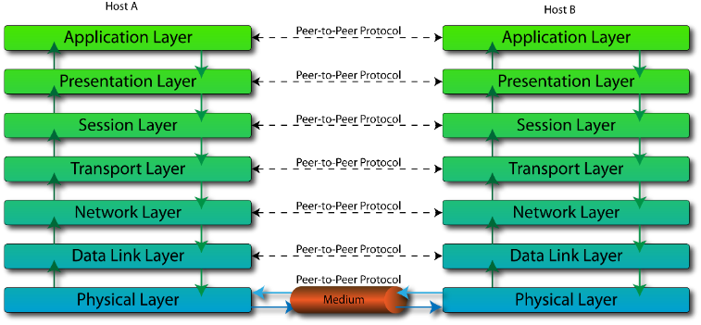
OSI моделът All People Seem To Need Data Processing

Slide 32
Какво е OSI моделът?
OSI е съкращение от Open System Interconnect
Състои се от 7 слоя
Всеки слой обслужва слоя над него и в замяна се обслужва от слоя под него
Разбирането на всеки слой от модела ни помага:
Отстраняване на проблеми
По-добра комуникация с технически и нетехнически лица за всяка система

Slide 33
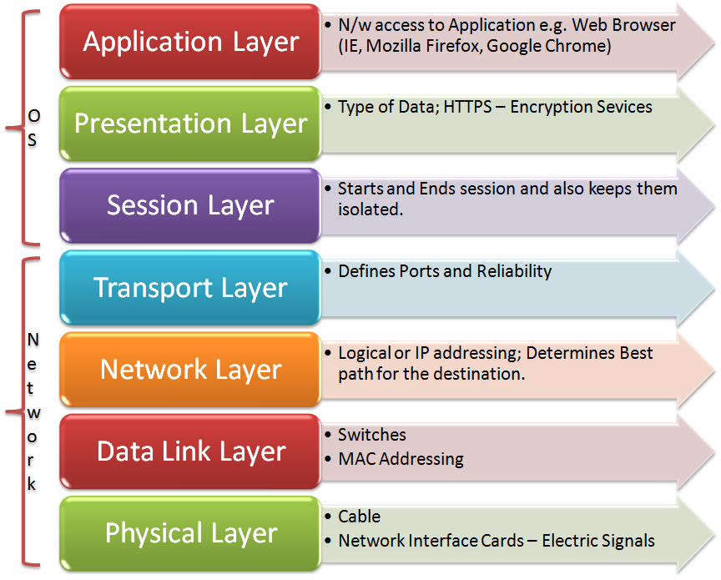
OSI слоеве
OSI моделът се състои от 7 слоя:
Примерни протоколи
HTTP, DNS, FTP, SMTP
TLS, SSL, compression
NetBIOS, PPTP, Sockets
TCP, UDP
IP, IPsec
ATM, Ethernet, MAC, LLC
USB, Bluetooth, 802.11a/b/g/n

Slide 34
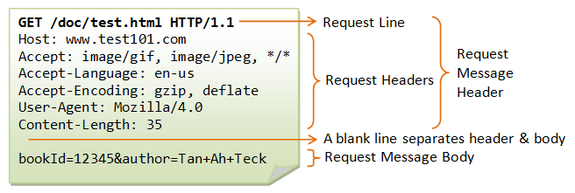
7. Приложен слой
Разрешава на различни приложения да използват мрежата и да я представят на крайния потребител

Slide 35
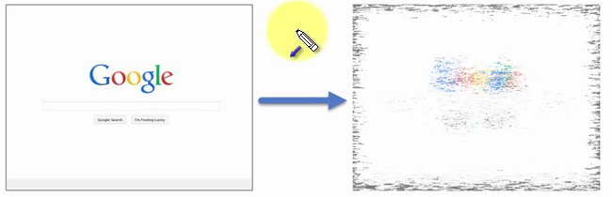
6. Представителен слой
Този слой е част от операционна система (ОС)
Преобразува входящите и изходящите данни от един формат на презентация в друг

Slide 36
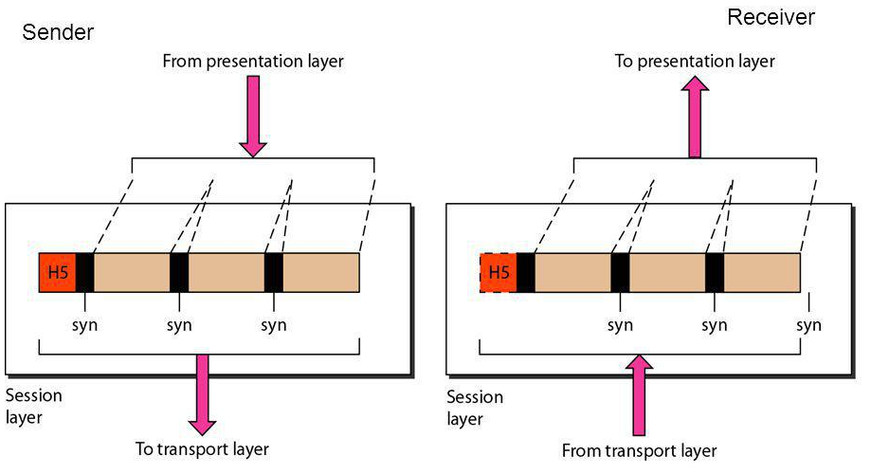
5. Сесиен слой
Този слой задава координати и прекратява комуникации
Услугите му включват удостоверяване и повторно свързване след прекъсване

Slide 37
4. Транспортен слой
Отговорен за комуникация между крайни точки в мрежата
Осигурява логическа комуникация между процесите на приложение
Отговаря за управлението на корекцията на грешки, като осигурява качество и надеждност на крайния потребител
Примерни протоколи:
Transmission Control Protocol (TCP)
User Datagram Protocol (UDP)

Slide 38
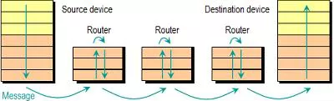
3. Мрежов слой
Предоставя средствата за преност на пакети от едно устройство до друго
Отговаря на заявки от транспортния протокол и изпраща заявки към каналния слой

Slide 39
2. Канален слой
Осигурява прехвърляне на данни от устройство до устройство
Тук се идентифицират и коригират грешки, възникнали при преноса на данни във физическия слой
Разделя се на два подслоя:
MAC слой - на това как устройствата в мрежа получават достъп до носител и разрешение за предаване на данни
LLC слой – идентифициране и капсулиране на протоколи на мрежовия слой, контролира проверката на грешките и синхронизирането на фреймовете

Slide 40

1. Физически слой
Преобразува двоичните данни от горните слоеве в сигнали, които предава през локални носители (електрически, светлинни или радиосигнали)

Slide 41
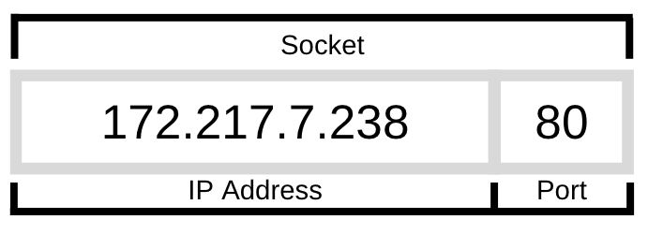
Какво е Socket

Slide 42
Какво е Socket [1/2]
Свързва два възела в мрежова инфраструктура
Характеризира се с IP и порт
Роли на възлите, свързани чрез sockets
Клиент
Сървър
Връзката между клиента и сървъра е двупосочна

Slide 43
Какво е Socket [2/2]
TCP/IP сокетите свързват два процеса, които работят в обща мрежа
Всеки един от двата сокета работи напълно автономно
Начин на работа
Създаване на socket
Свързване на socket с крайна точка
Установяване на връзка
Двупосочно предаване на информация

Slide 44
Работа със Socket в .NET [1/5]
Класът IPHostEntry от пространството System.Net.IPHostEntry представя информация за интернет хост и се характеризира със:
HostName – име на системата (хост)
AddressList – масив от адреси, чрез които може да се адресира съответната система.

Slide 45
Работа със Socket в .NET [2/5]
Класът Dns от пространството System.Net.Dns улеснява работата със домейни
Метода GetHostName() връща името на компютъра, на който се изпълнява програмата
Метода GetHostEntry(string hostNameOrAddress) приема име на система или домейн име и връща като резултат обект от тип IPHostEntry

Slide 46
Работа със Socket в .NET [3/5]
Класът IPEndPoint от пространството System.Net.IPEndPoint представя крайна точка, характеризирана от IP адрес и порт, към която сървърен Socket може да се свърже.
Класът Socket от пространството System.Net.Sockets.Socket може да бъде използван като клиент и като сървър и в двата случая може да предава и да получава съобщения
При създаване на Socket трябва да се упомене вид адрес (IPv4, IPv6 …), протокола (TCP, UDP …) и тип на Socket-a (Stream, Raw …)

Slide 47
Работа със Socket в .NET [4/5]
Сървърен Socket
Метод Bind обвързва Socket обекта с порт в ОС
Метод Listen кара сокета да започне да следи за входящи съобщения на порта, на който той работи.
Сокети, които слушат за входящи съобщения се използват за създаване на нови socket обекти за всяка новозаявена връзка
Новите socket обекти се използват за двупосочна комуникация със системи, работещи в мрежовата инфраструктура
Сокетът, който слуша се използва за диспечер на нови връзки

Slide 48
Работа със Socket в .NET [5/5]
Работа със Socket
Метод Connect инициира връзка с отдалечен сокет, като приема параметър от тип IPEndPoint
Метод Send изпраща масив от байтове към отдалечен сокет
Метод Shutdown блокира сокета за четене/писане или и за двете
Метод Close затваря сокета

Slide 49
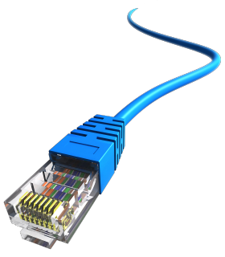
Мрежов хардуер
Основни хардуерни компоненти

Slide 50
Мрежов Хардуер
Основни хардуерни компоненти:
Кабел
Маршрутизатор (рутер)
Повторител, Хъб, Превключвател (суич)
Мост
Шлюз (гейтуей)
Мрежова интерфейсна карта

Slide 51
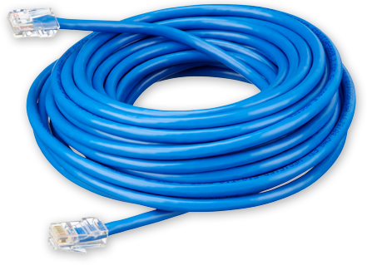
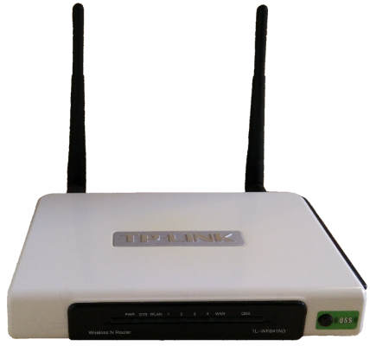
Кабел и маршрутизатор
Мрежов кабел – медиа за прехвърляне на данни от едно устройство на друго
Маршрутизатор – свързващо устройство, което прехвърля пакети данни между различни компютърни мрежи (работи на ниво 3 на OSI)

Slide 52
Повторители, Хъбове и Суичове
Повторители, Хъбове и Суичове свързват мрежовите устройства заедно, така че да могат да функционират като един сегмент
Повторител – получава сигнал и го регенерира преди повторно предаване, така че да може да измине по-дълги разстояния
Хъб – мултипорт повторител (работи на ниво 1 на OSI модела)
Суич – получава данни от порт, използва размяна на пакети, за да разреши устройството на местоназначение и препраща данните към конкретната дестинация (работи на ниво 2 от модела OSI)

Slide 53
Мост и шлюз
Мост
Свързва два отделни, но подобни Ethernet мрежови сегменти
Препраща пакети от изходната мрежа към определената мрежа (работи на ниво 2 на OSI)
Шлюз
Свързва мрежи, които работят върху различни протоколи
Входната и изходната точка на мрежата (контролира достъпа до други мрежи)
Ниво 4, 5, 6 или 7 на OSI модела (същото като защитните стени)

Slide 54
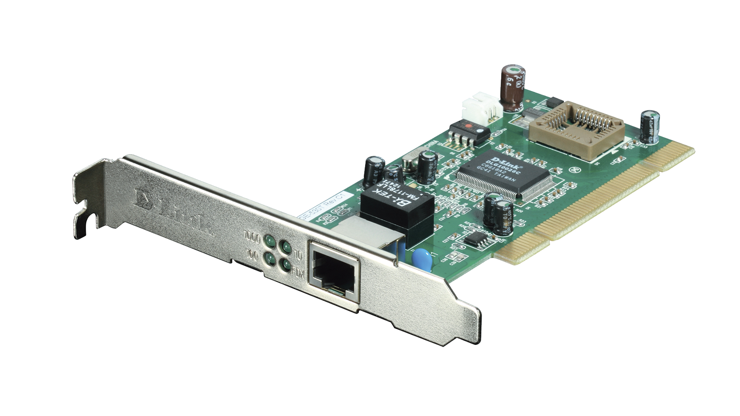
Мрежова интерфейсна карта
Компонент, който свързва компютърна система с компютърна мрежа

Slide 55
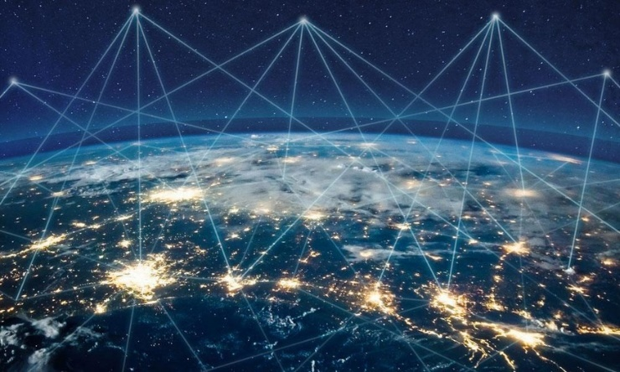
Бъдещето на Интернет

Slide 56
Бъдещето на Интернет
През 2022 в интернет бяха свързани над 20 млрд. устройства
До 2025 се прогнозира нарастването на този брой до 75 млрд.
Типичен модерен дом има: компютър, лаптоп, таблет, интелигентни телефон; телевизор; климатик; часовник, мрежова охранителна камера, мрежов принтер и др.
"Internet of Things" ще се разшири в сферите на:
Здравеопазване, селско стопанство, производство
Интелигентни домове, автомобили и градове

Slide 57
Предсказания за Бъдещето на Интернет
Развитието на IoT ще доведе до нарастването на броя устройства.
Развитието на 5G и 6G мрежите ще подобри скоростта и надеждността на интернет
Важно за: автономни автомобили, телемедицина и др.
По подобие на YouTube ще навлязат нови платформи, но с реална или добавена реалност.
Навлизането на изкуствения интелект ще води до по-бърз достъп и обработка на големи данни.
Въпросът за сигурността на личните данни ще придобие още по-голям мащаб.
Данните, обект на тренировки за ИИ, ще предизвикат революция в авторското право.

Slide 58

Национална програма
"Обучение за ИТ умения и кариера"
https://it-kariera.mon.bg
Министерството на образованието и науката
https://www.mon.bg
Документът е разработен за нуждите на Национална програма "Обучение за ИТ умения и кариера" на Министерството на образованието и науката (МОН) и се разпространява под свободен лиценз CC-BY-NC-SA (Creative Commons Attribution-Non-Commercial-Share-Alike 4.0 International).

